Slide 1


角運動學
彭賢德
07

Slide 2
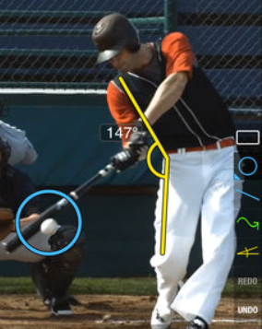
人體運動時的角運動現象
人體運動包含許多肢段對關節的旋轉動作，例如走路、跑步（髖、膝和踝關節的旋轉），或是使用運動器材時的旋轉動作（高爾夫球的揮桿動作、棒球的打擊動作等）。

Slide 3
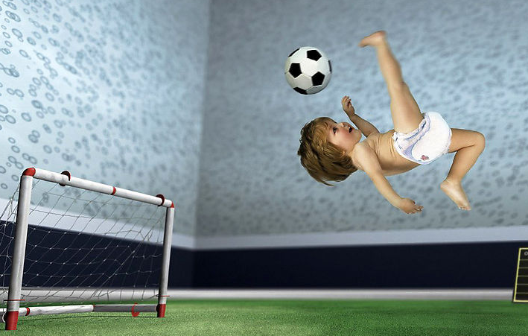
人體運動時的角運動現象
一般在做角運動學分析時，是以觀察〝時間〞和〝關節角度活動範圍〞來推論關節肌肉動作的協調性。
在動作技能學習領域也常用角運動學來分析人類動作的發展過程。例如：2-6歲孩童踢球動作的發展。

Slide 4
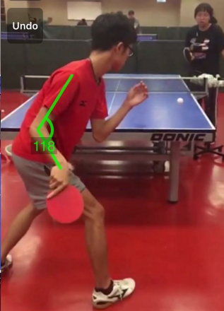
角運動-角度的測量
將人體在各關節中心做記號點，以直線連接這些點代表人體肢段的長軸，關節中心便成為相鄰肢段所形成夾角的頂點。
從這些圖像，可利用量角器或手機APP來測量重要角度。

Slide 5
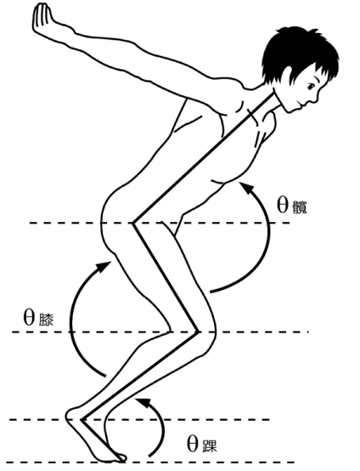
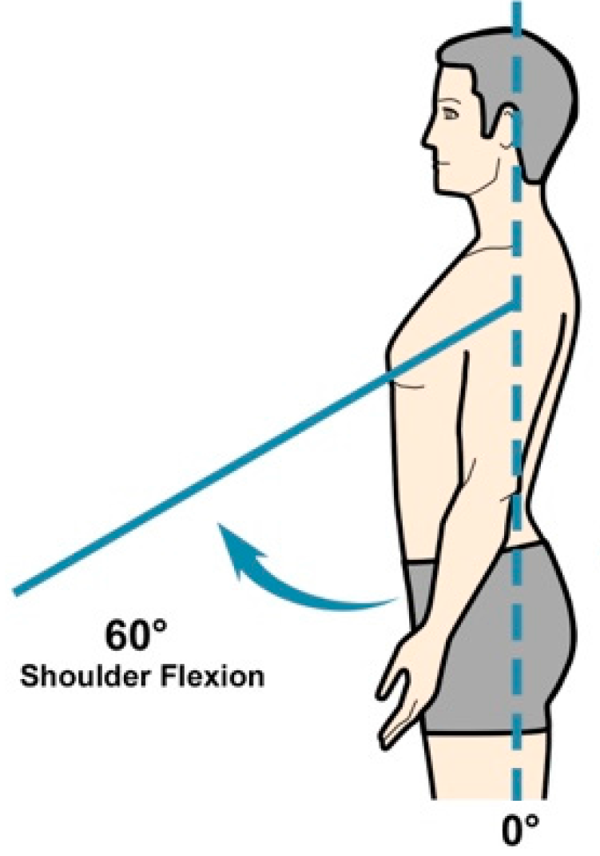
相對角度(relative angle) 和
絕對角度(absolute angle)
相對角度
在關節兩側以肢段為長軸形成的角度。
計算在一個關節處的角度，需要測量身體肢段連接於同一關節的兩個身體肢段間的角度。
例如：在膝關節的相對角度－是大腿的緃軸和小腿的緃軸之間的夾角θ_{膝}。
通常測量相對角度是以解剖位置為參考起始值(0度)。如：手臂在矢狀面上舉60 度，則稱肩屈60度。 

Slide 6
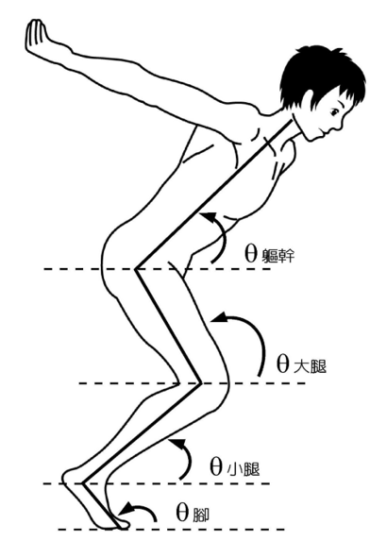
相對角度(relative angle) 和
絕對角度(absolute angle)
絕對角度
以固定的參考座標做為測量的依據。
身體肢段和固定座標線所形成的角度。 通常是水平線或垂直線，測量不同肢段時要統一參考線。
例如：膝關節的絕對角度，即大腿緃軸和右水平線的夾角θ_{大腿}。

Slide 7
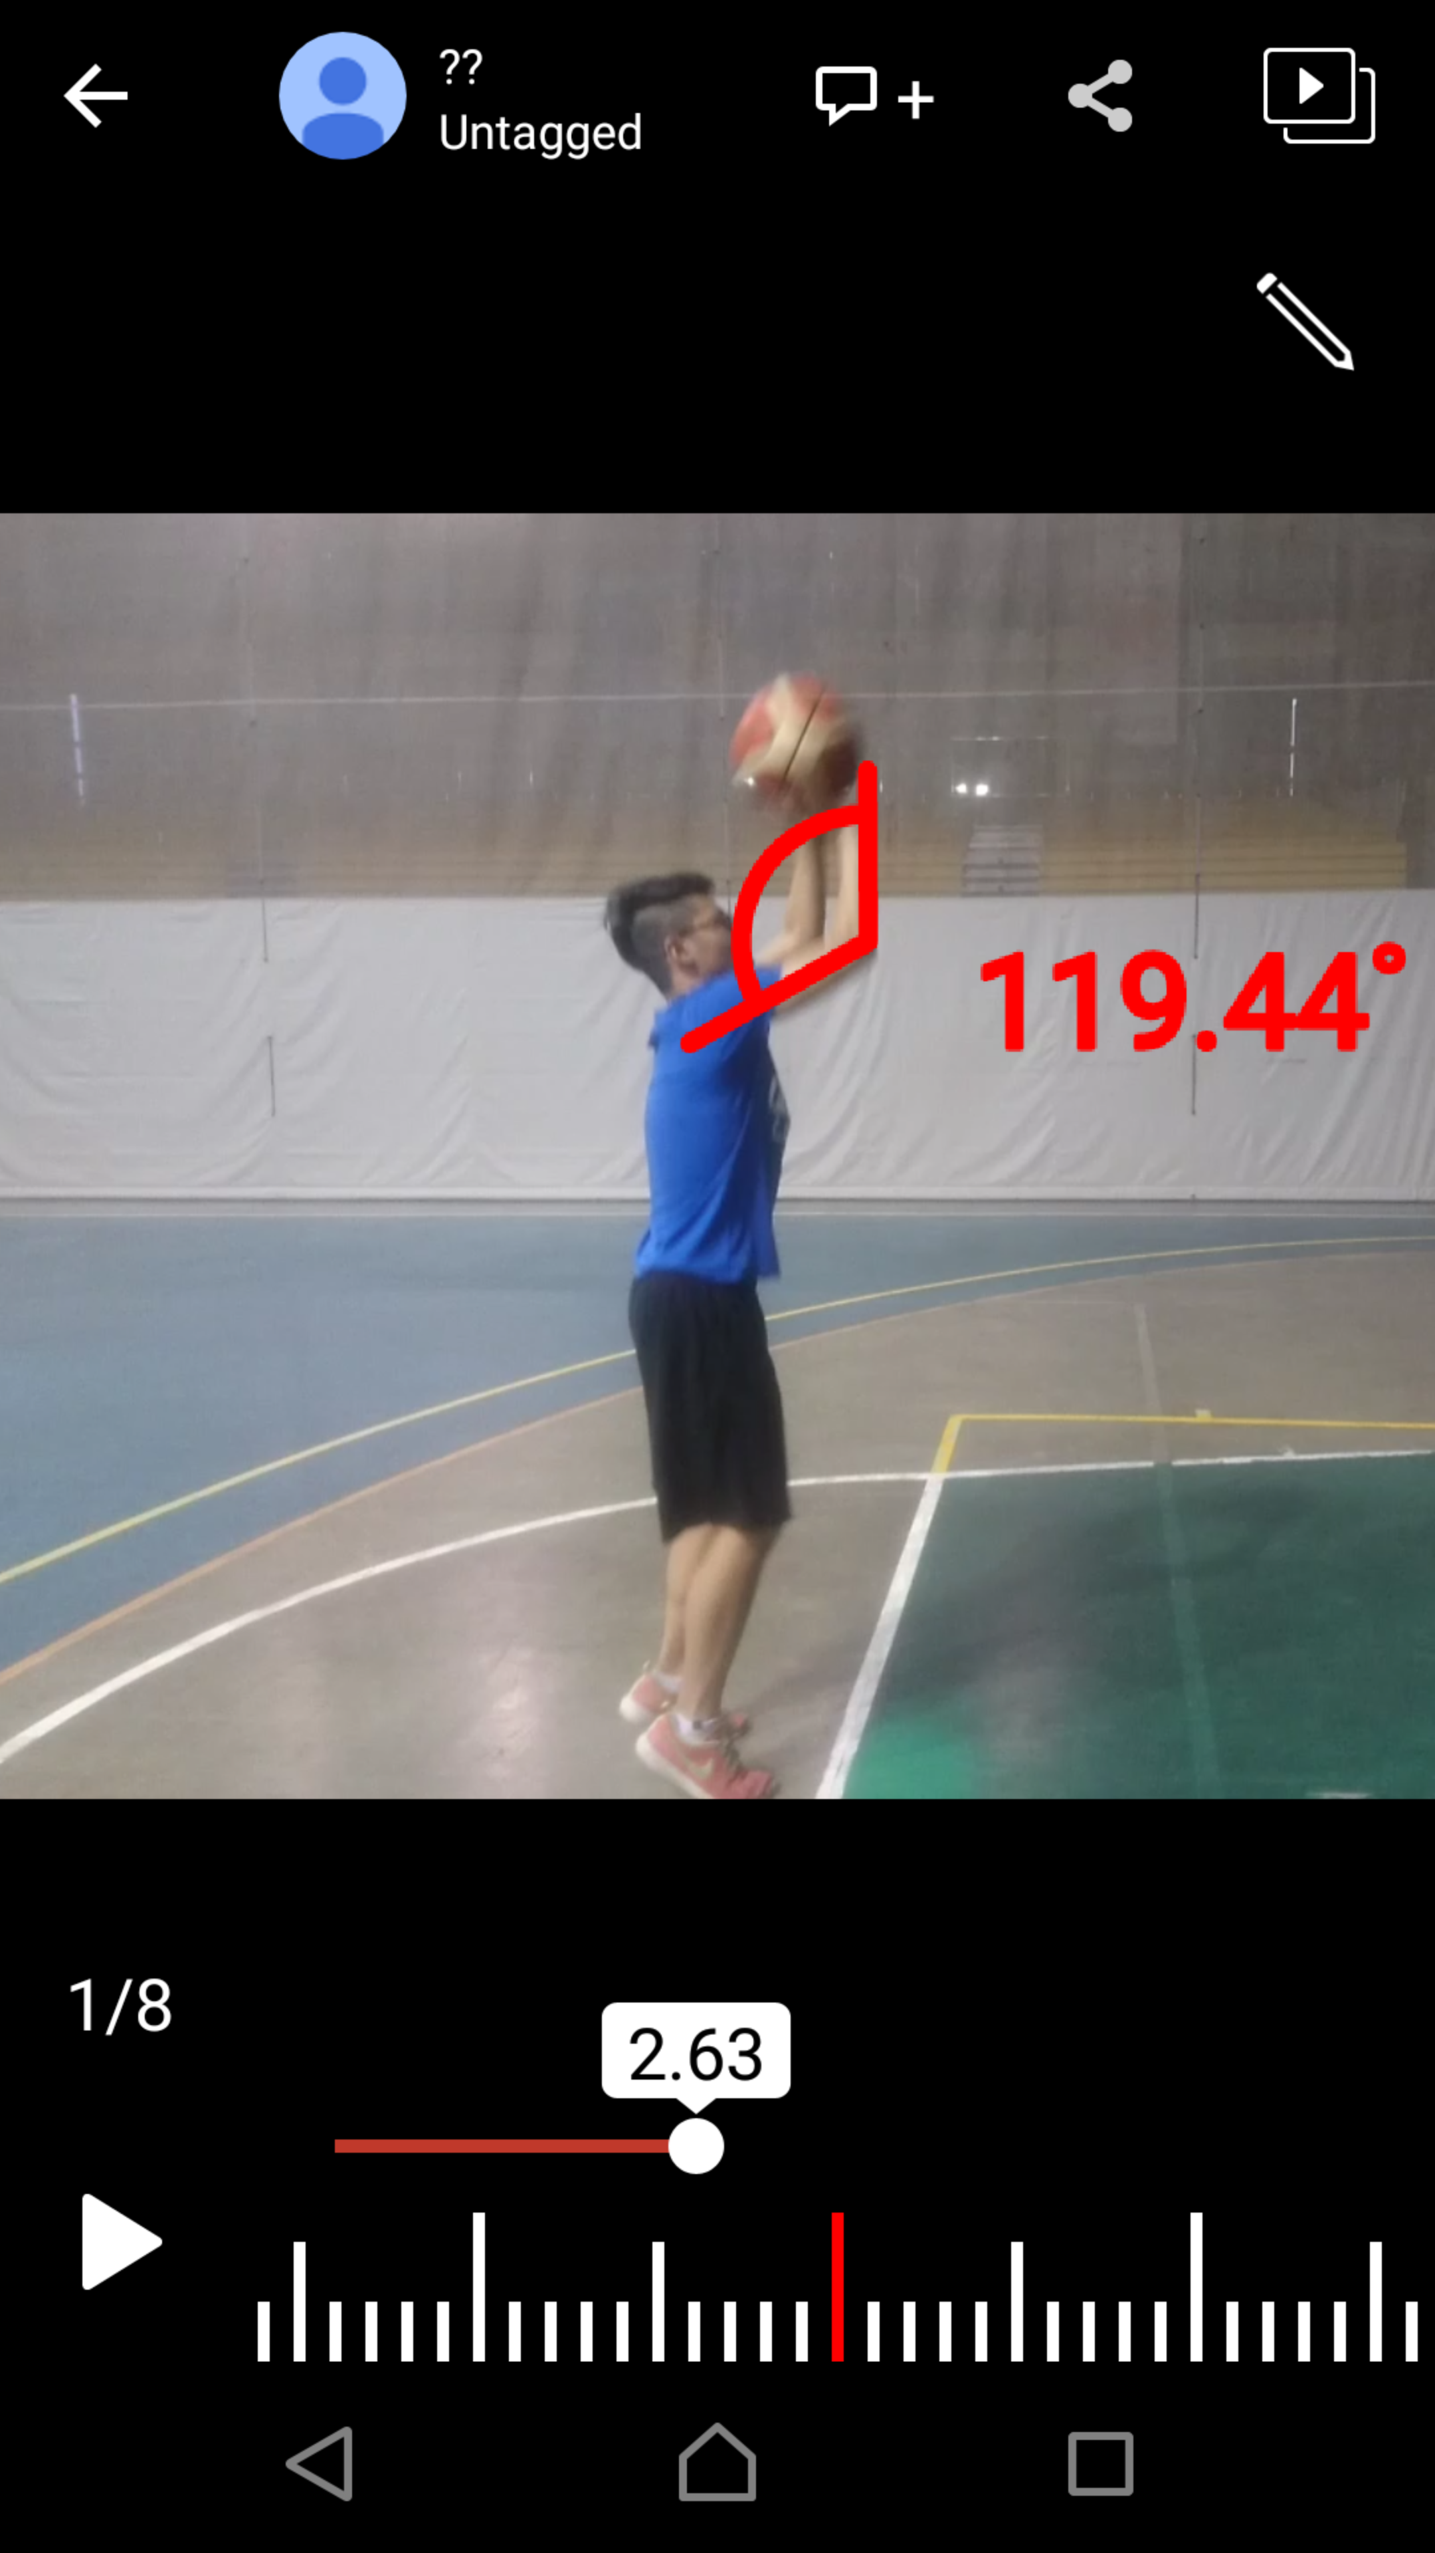
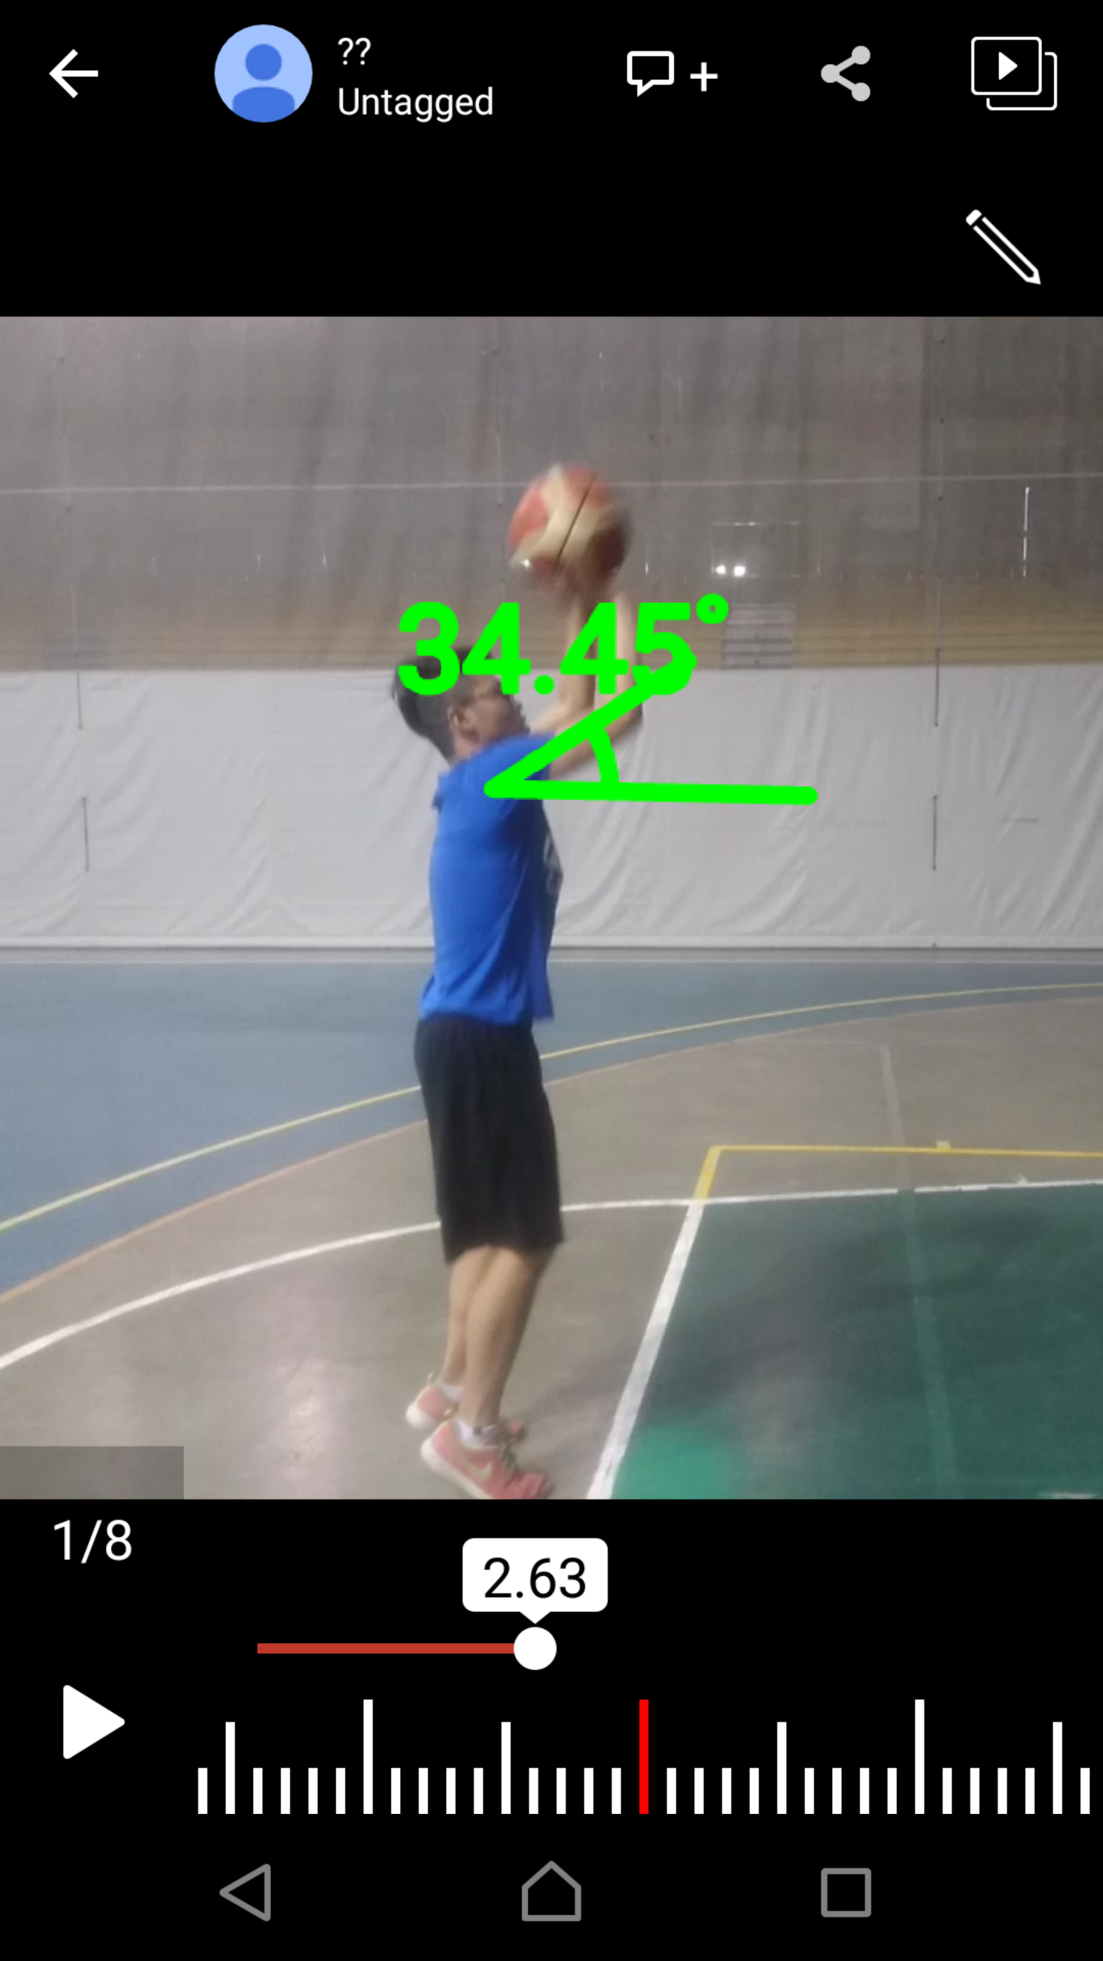
相對角度
絕對角度

Slide 8
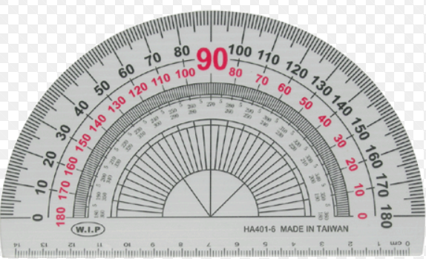
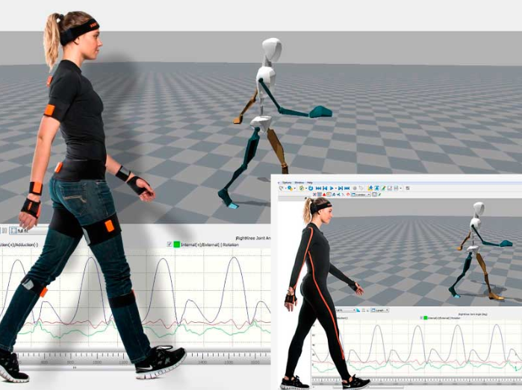
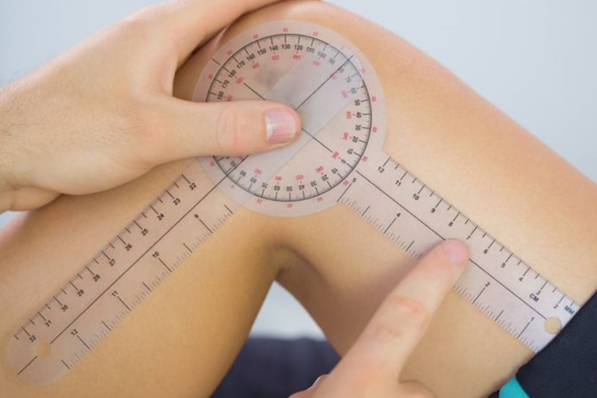
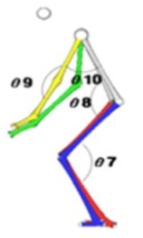
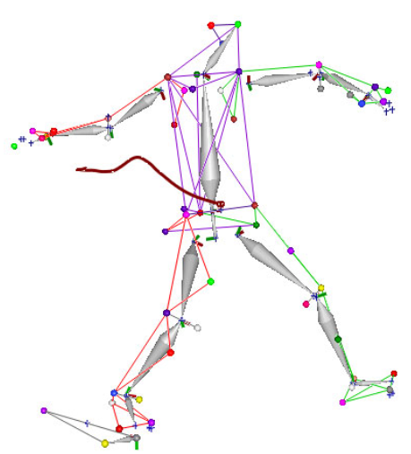
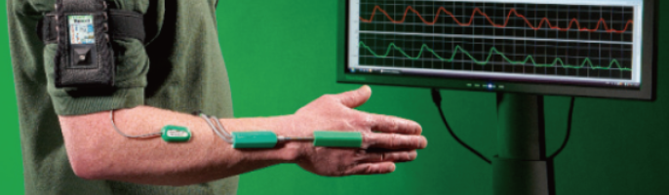
測量角度的工具
量角器
關節角度器
電子關節角度器
影片分析軟體
手機APP

Slide 9
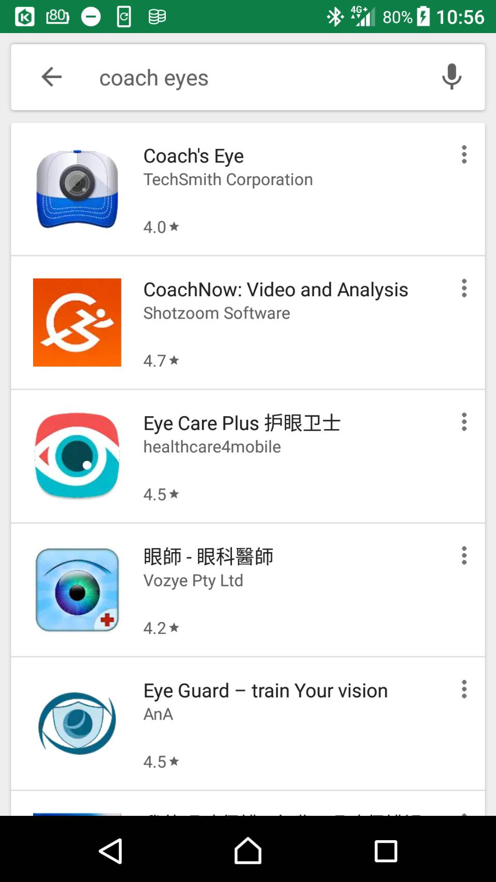
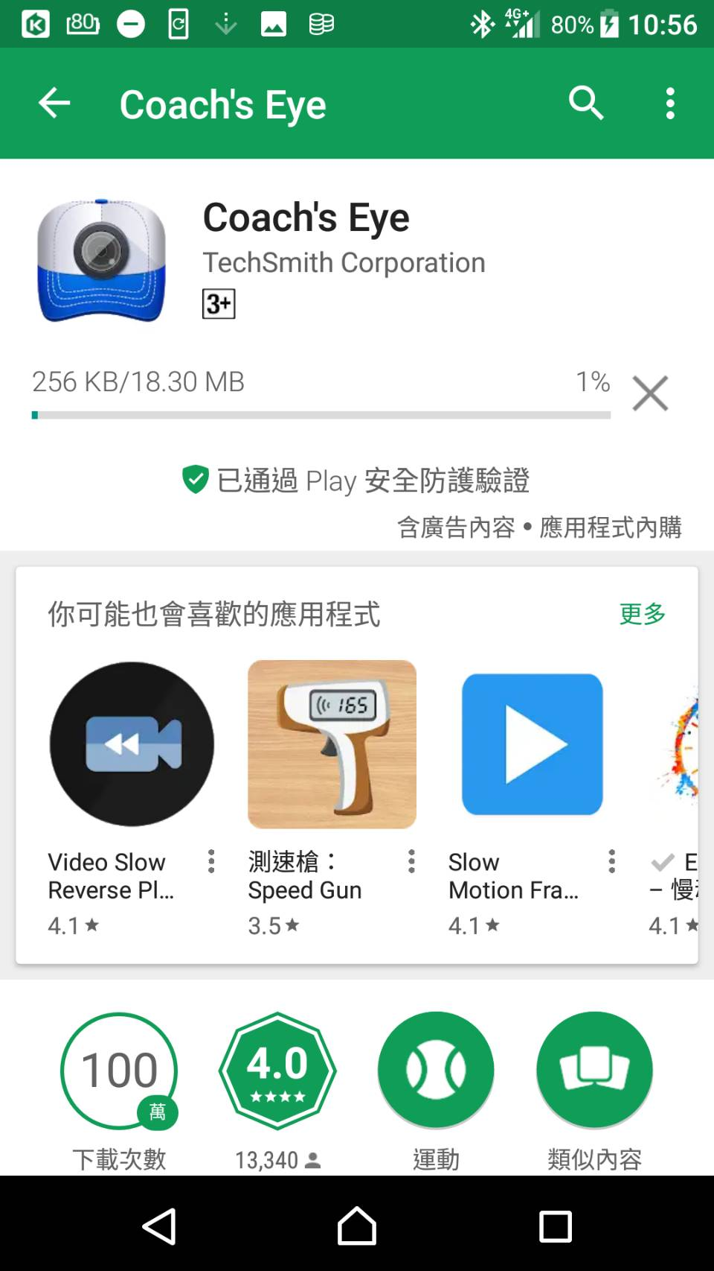
測量角度的工具
手機APP

Slide 10

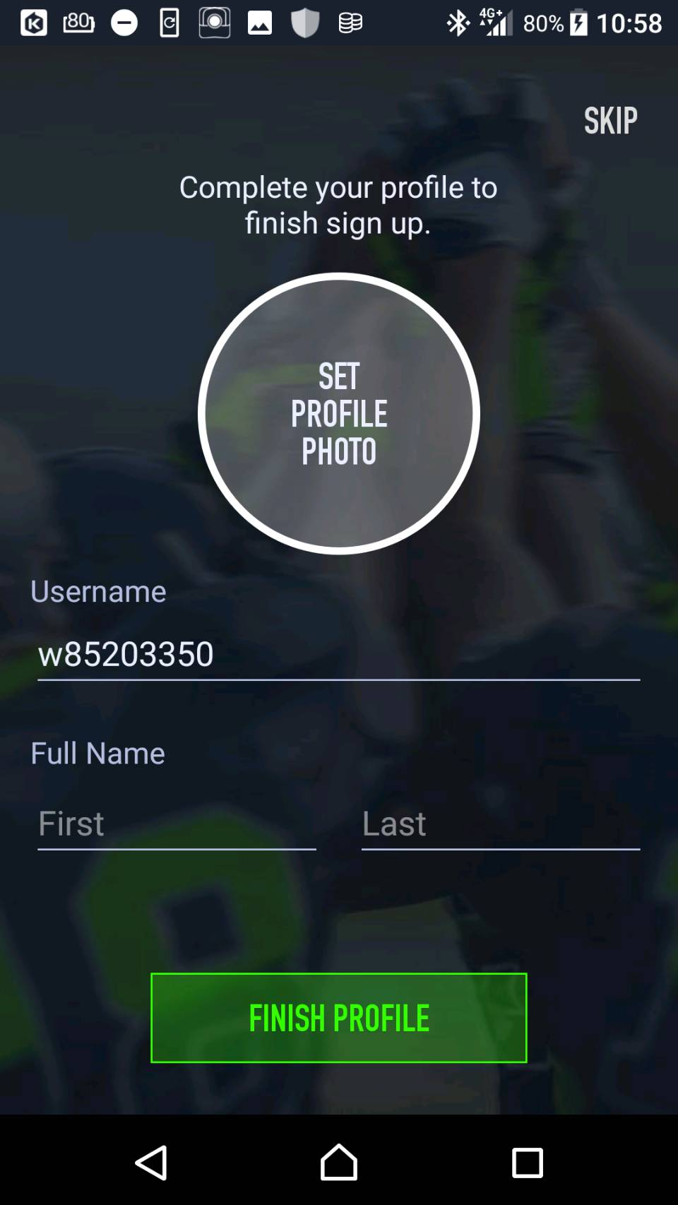
測量角度的工具

Slide 11
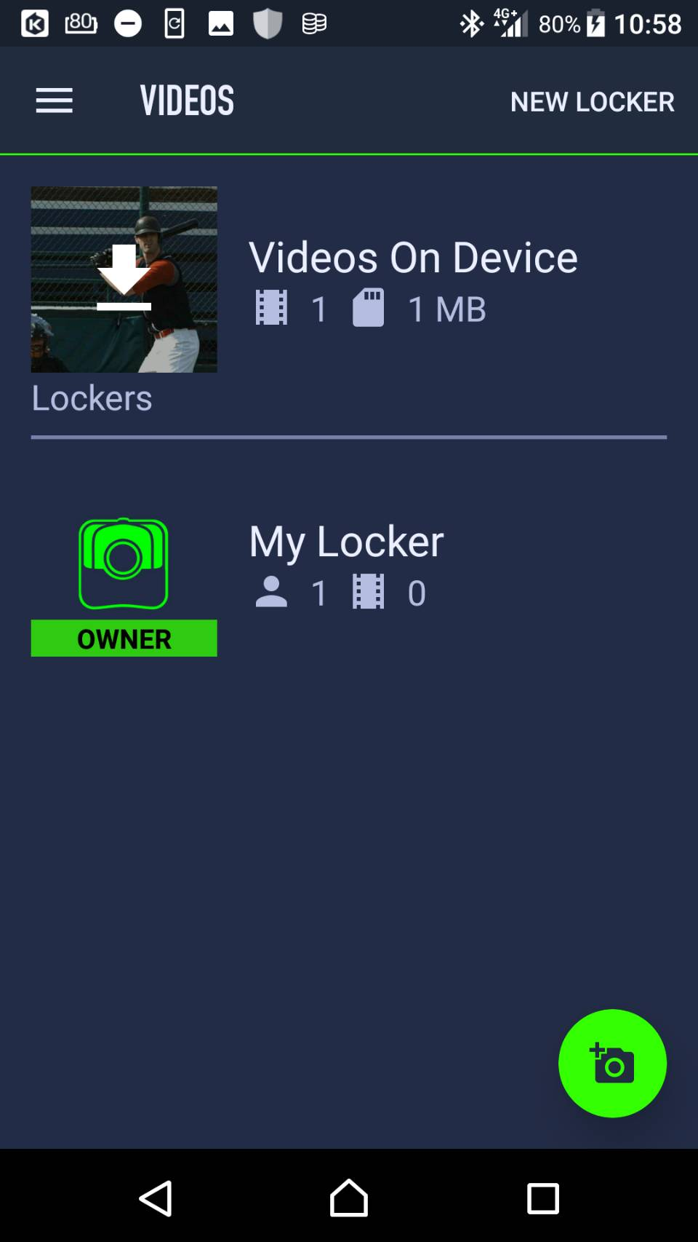
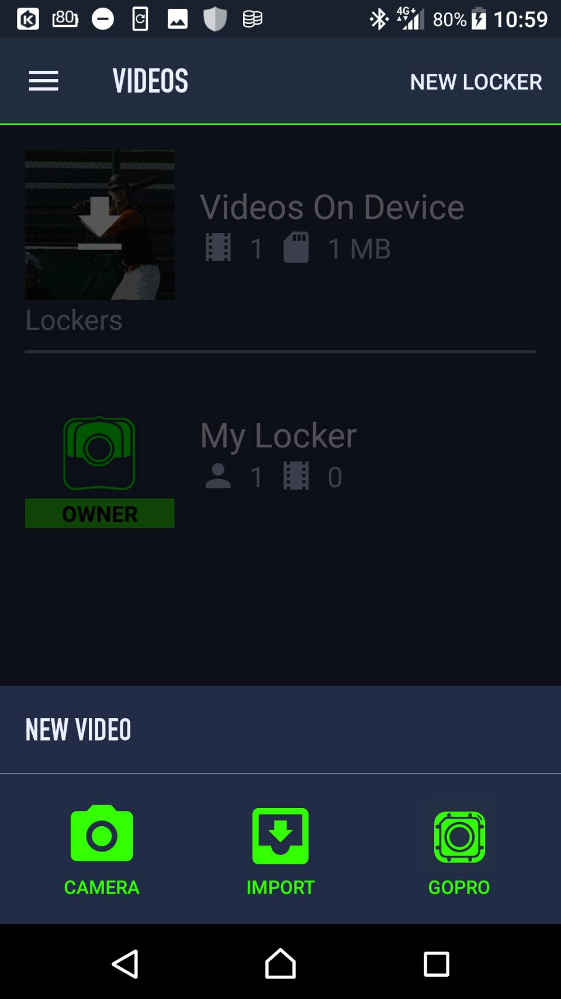
測量角度的工具

Slide 12
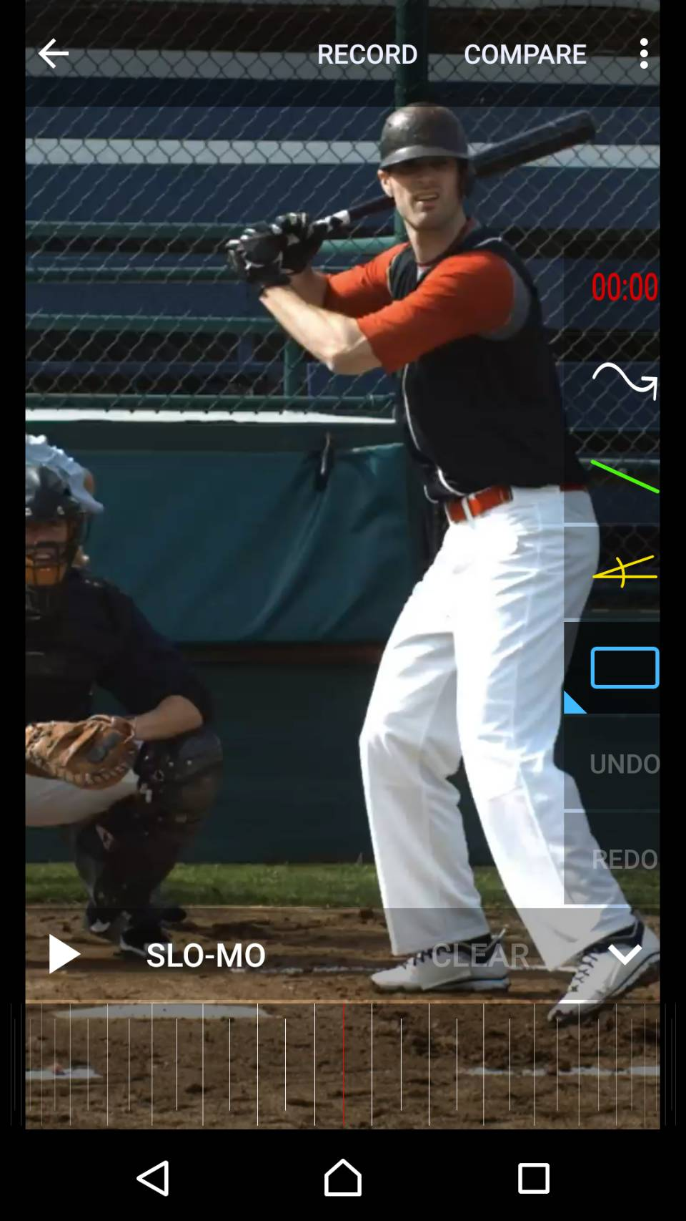
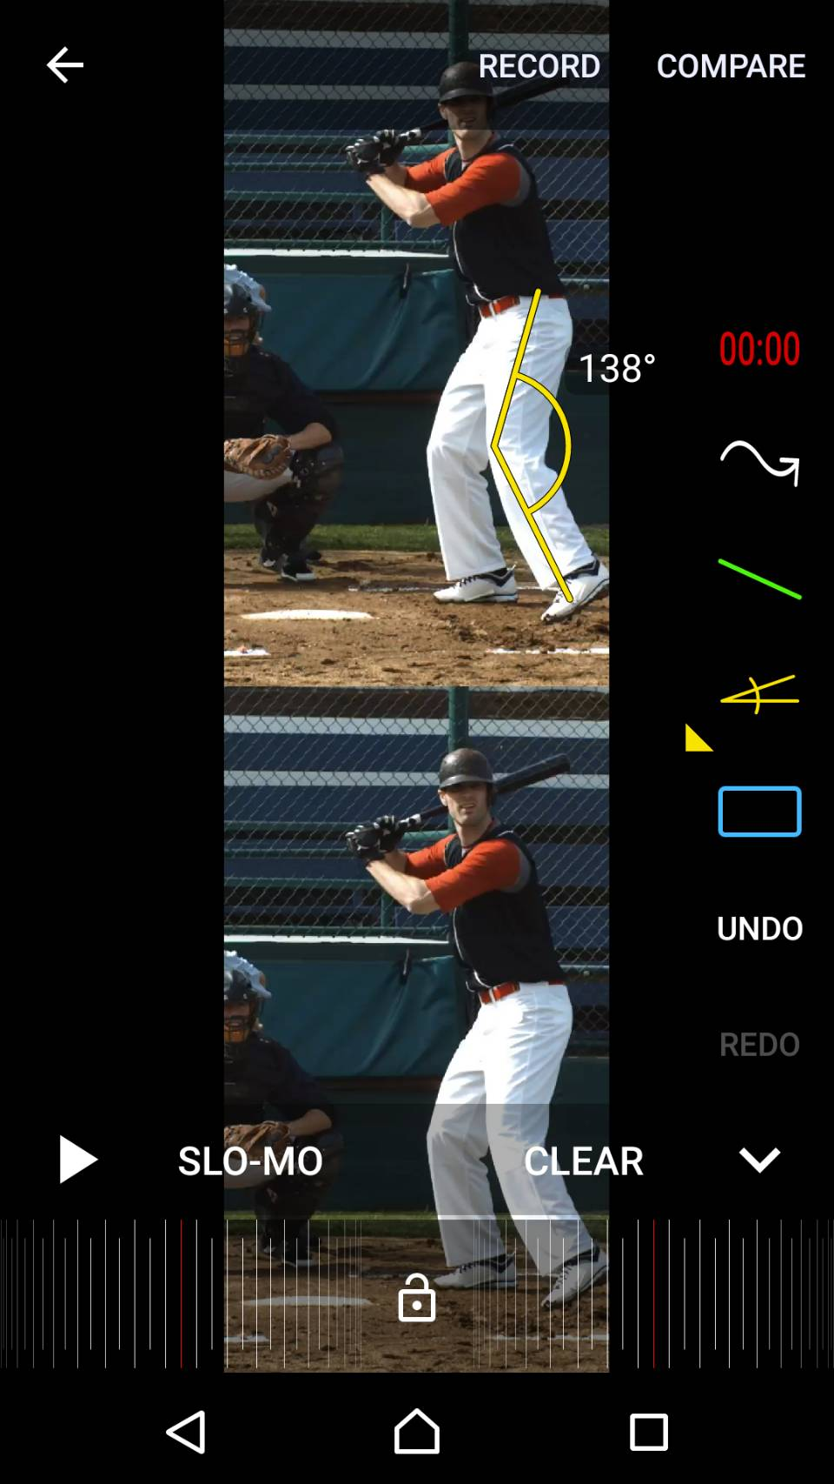
測量角度的工具
使用方式介紹
Android
https://www.youtube.com/watch?v=4uqz9Gj-66I
iOS
https://www.youtube.com/watch?v=yfsXIMZ1LOM

Slide 13
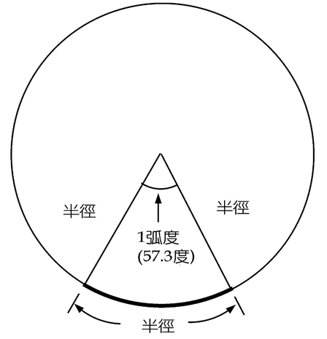
角度的單位
度 (degree)：最常見的角運動單位。
弧度 (radian)：定義是與半徑等長的弧在圓心上所夾的角度。
圈 或 轉 (revolution)：一圈是360度 或 2 π弧度的弧。

Slide 14
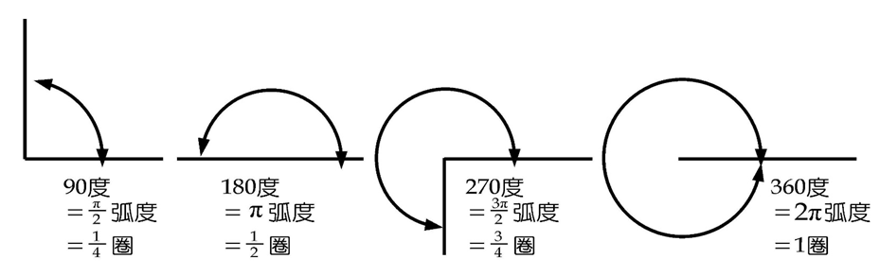
角度的單位
1弧度＝57.3度
π (pi)是數學常數，約等於3.14，也就是圓周與直徑的比。
度、弧度、圈 或 轉之間的關係比較。

Slide 15
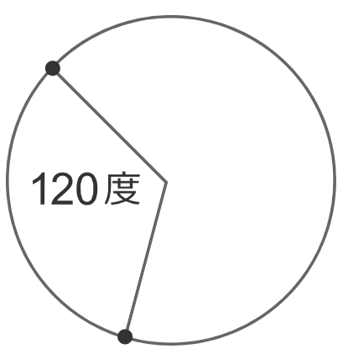
例題 120度等於多少弧度？等於多少圈？
Notes:
質點由 A 至 B 的位移可以看成是由 A 沿半徑為 d 的圓弧運動至 C 點，再由 C 點沿徑向運動至 B 點。質點在做徑向運動時，沒有轉動運動，故無角位移，因此只要計算 A 點至 C 點的角位移即可。
由圖 可看出圖中轉角θ為 45°，故其角位移為
15

Slide 16
例題 120度等於多少弧度？等於多少圈？
360度=2 π弧度
Notes:
質點由 A 至 B 的位移可以看成是由 A 沿半徑為 d 的圓弧運動至 C 點，再由 C 點沿徑向運動至 B 點。質點在做徑向運動時，沒有轉動運動，故無角位移，因此只要計算 A 點至 C 點的角位移即可。
由圖 可看出圖中轉角θ為 45°，故其角位移為
16

Slide 17
例題 120度等於多少弧度？等於多少圈？
360度=2 π弧度
2 π
1度=
弧度
360
Notes:
質點由 A 至 B 的位移可以看成是由 A 沿半徑為 d 的圓弧運動至 C 點，再由 C 點沿徑向運動至 B 點。質點在做徑向運動時，沒有轉動運動，故無角位移，因此只要計算 A 點至 C 點的角位移即可。
由圖 可看出圖中轉角θ為 45°，故其角位移為
17

Slide 18
例題 120度等於多少弧度？等於多少圈？
360度=2 π弧度
2 π
1度=
弧度
360
2 π
120度=120 x
弧度
360
Notes:
質點由 A 至 B 的位移可以看成是由 A 沿半徑為 d 的圓弧運動至 C 點，再由 C 點沿徑向運動至 B 點。質點在做徑向運動時，沒有轉動運動，故無角位移，因此只要計算 A 點至 C 點的角位移即可。
由圖 可看出圖中轉角θ為 45°，故其角位移為
18

Slide 19
例題 120度等於多少弧度？等於多少圈？
360度=2 π弧度
2 π
1度=
弧度
360
2 π
120度=120 x
弧度
360
2 π
120度
=
弧度
3
Notes:
質點由 A 至 B 的位移可以看成是由 A 沿半徑為 d 的圓弧運動至 C 點，再由 C 點沿徑向運動至 B 點。質點在做徑向運動時，沒有轉動運動，故無角位移，因此只要計算 A 點至 C 點的角位移即可。
由圖 可看出圖中轉角θ為 45°，故其角位移為
19

Slide 20
例題 120度等於多少弧度？等於多少圈？
360度=1圈
1
1度=
圈
360
Notes:
質點由 A 至 B 的位移可以看成是由 A 沿半徑為 d 的圓弧運動至 C 點，再由 C 點沿徑向運動至 B 點。質點在做徑向運動時，沒有轉動運動，故無角位移，因此只要計算 A 點至 C 點的角位移即可。
由圖 可看出圖中轉角θ為 45°，故其角位移為
20

Slide 21
例題 120度等於多少弧度？等於多少圈？
360度=2 π弧度
1
1度=
圈
360
1
120度=120 x
圈
360
Notes:
質點由 A 至 B 的位移可以看成是由 A 沿半徑為 d 的圓弧運動至 C 點，再由 C 點沿徑向運動至 B 點。質點在做徑向運動時，沒有轉動運動，故無角位移，因此只要計算 A 點至 C 點的角位移即可。
由圖 可看出圖中轉角θ為 45°，故其角位移為
21

Slide 22
例題 120度等於多少弧度？等於多少圈？
360度=2 π弧度
2 π
1度=
弧度
360
1
120度=120 x
圈
360
1
120度
=
圈
3
Notes:
質點由 A 至 B 的位移可以看成是由 A 沿半徑為 d 的圓弧運動至 C 點，再由 C 點沿徑向運動至 B 點。質點在做徑向運動時，沒有轉動運動，故無角位移，因此只要計算 A 點至 C 點的角位移即可。
由圖 可看出圖中轉角θ為 45°，故其角位移為
22

Slide 23
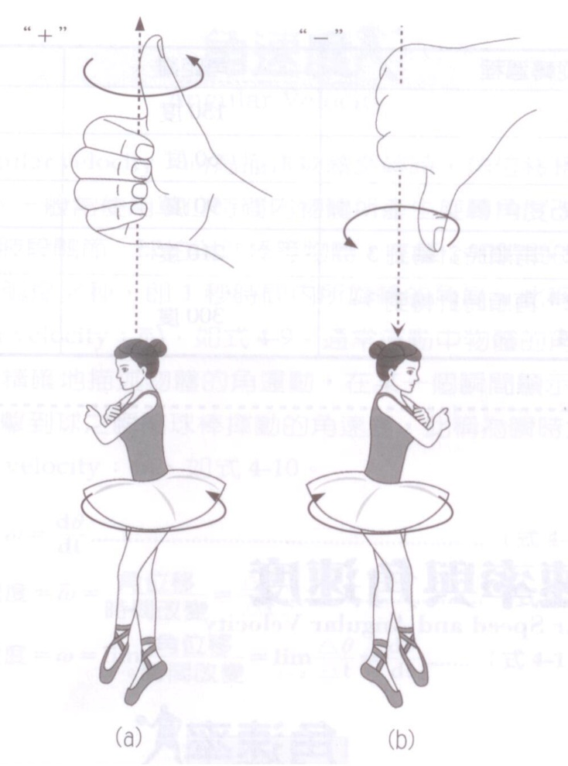
角運動的方向（右手定則）
在一空間中旋轉的物體，我們很難用一曲線去表示他運動的方向，故在角運動的向量中通常採用右手定則(Right Hand Rule)，將右手的四指依著旋轉運動的方向蜷起，則此時大拇指便會指向一個與運動平面相垂直的方向，此方向便是轉動物體角運動的向量了。
以右手定則表示右手四個彎曲的手指頭表示，則拇指的方向，即代表角運動的方向
習慣上以 逆時針 方向為 "＋" 號， 順時針 方向為 "－"號。

Slide 24
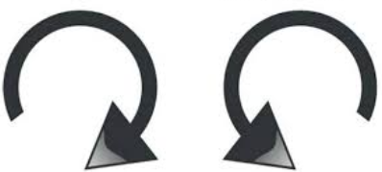
角運動的方向（右手定則）
方向定義：逆時針為〝正〞，順時針為〝負〞
以右手四指為旋轉方向，拇指便為角位移之方向。
逆時針為 正 （拇指方向：穿出紙面）
順時針為 負 （拇指方向：射入紙面）
順時針
逆時針
-
+

Slide 25
例題 以下圖為例，當他做左手“肩屈60度動作”時，手臂角運動的方向，是穿出紙面？還是射入紙面？是”正”值？還是”負”值？

Slide 26
例題 以下圖為例，當他做左手“肩屈60度動作”時，手臂角運動的方向，是穿出紙面？還是射入紙面？是”正”值？還是”負”值？
射入紙面
”負”值

Slide 27
The End !
角運動學
07

